Slide 1



Slide 2

№1
№2
№3
№4
№5
№6
№7
№8
№9
№10

Slide 3


Укажите уравнение, корнем которого…
является число 3
является число 2
№1
(х – 1)(х + 2) = 10
(х – 2)(х + 2) = 2
(х + 3)(х – 3) = 2
(х + 4)(х – 1) = 6
׀х׀= – 3
׀х׀= 4
(х + 3) = 0
(х + 2) = 0
2
2

Slide 4
Какое из следующих уравнений
имеет корни?
№2
х + 2 = х + 3
׀х׀= 5
2
х = – 16
х = – 4
2
׀х׀= – 2
׀х׀= – 1
2
х – 2 = х + 2
х = 0

Slide 5
Какие из уравнений
являются равносильными?
№3
никакие
А
(х – 4)(4 + х) = 0
А и Б
2
х = 16
А и B
х – 4 = 0
А; Б и B

Slide 6
Какие из уравнений
являются равносильными?
№4
никакие
А
(х – 5)(х + 5) = 0
А и Б
2
х = 25
А и B
х – 5 = 0
А; Б и B

Slide 7
Укажите уравнение, которое
не является линейным уравнением
с одной переменной
№5
2х+3(х – 4)=5
0,4(х+2)=0,2х
х (х – 2) = 0
11х = – 121
0,3х=0,5(х+1)
3х+2(х + 7)=5
25х = 125
(х+1)(х – 3)=5

Slide 8
Решите уравнение
0,3х – 0,45 = 0
0,4х + 0,44 = 0
№6
15
– 1,1
– 15
1,1
1,5
11
– 1,5
– 11

Slide 9
Решите уравнение
№7

Slide 10
Найдите значение а, при котором
равны зачения выражений
15а + 8 и 17а – 12
12а + 15 и 17а – 5
№8
5
4
– 5
– 4
10
– 3
– 10
3

Slide 11
Решите уравнение
5(2х – 3) – 3(4х + 2) = 6(2х – 7)
№9

Slide 12
Решите уравнение
5(3х – 6) – 3(2х + 4) = 6(4х – 3)
№10

Slide 13




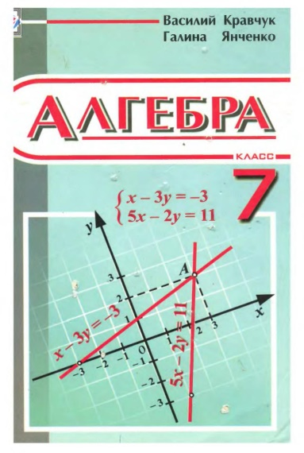
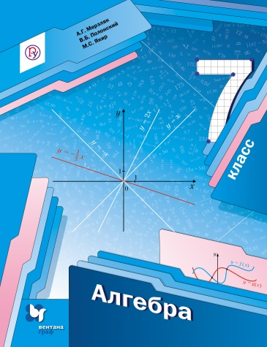
Фон слайдов
Мальчик

